Slide 1
Игровые технологии как фактор активизации познавательной деятельности учащихся на уроках математики
Учитель математики
МОУ «Сосновицкая ООШ»
Механникова Т. В.

Slide 2
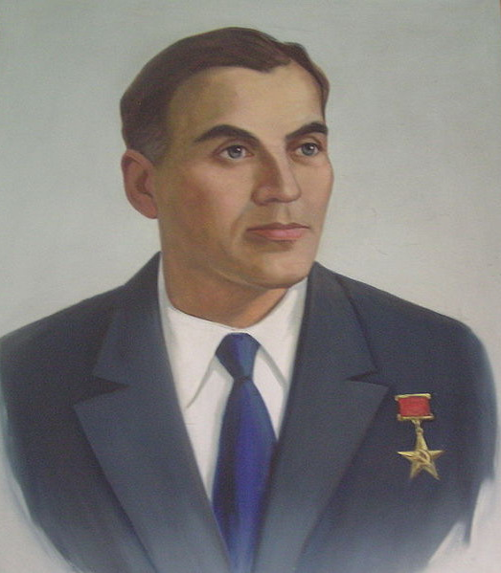
«Без игры нет и не может быть
Полноценного умственного развития.
Игра – это искра, зажигающая огонек
Пытливости и любознательности»
В. А.Сухомлинский

Slide 3
Актуальность
- в игре заложены огромные воспитательные и образовательные возможности;
- в процессе игр дети приобретают самые различные знания о предметах и явлениях окружающего мира;
- игра развивает детскую наблюдательность и способность определять свойства предметов, выявлять их существенные признаки;
- игры очень хорошо уживаются с “серьезным” учением;
- включение в урок игр и игровых моментов делает процесс обучения интересным и занимательным, создает у детей бодрое рабочее настроение, облегчает преодоление трудностей в усвоении учебного материала;
- разнообразные игровые действия, при помощи которых решается та или иная умственная задача, поддерживают и усиливают интерес детей к учебному предмету.
- игры оказывают большое влияние на умственное развитие детей, совершенствуя их мышление, внимание, творческое воображение.

Slide 4
Основная цель:
повышение познавательного интереса, творческой активности, индивидуальных способностей детей на уроках математики

Slide 5
Задачи:
создание максимальной помощи ученику с учетом результатов анализа контрольных работ, работы на уроке;
формирование индивидуального стиля познавательной деятельности учащихся в зависимости от уровня и качества развития познавательных способностей;
замечать любые способности учеников;
создавать условия для развития познавательных способностей учеников

Slide 6
Новизна
стимул появления любого, и особенно познавательного интереса, процесс становления познавательного интереса, углубление его, связан с неоднократным обращением к предмету интереса личности. Происходит озарение, приносящее личности новые радости познания, а с ними вместе и осознание своего развития.

Slide 7
Виды дидактических игр:
игры – упражнения;
игры – путешествия;
сюжетная (ролевая) игра;
игра – соревнование.

Slide 8
Основные правила:
правила игры должны быть простыми, точно сформулированы, а содержание материала доступно для учеников;
игра должна давать достаточно пищи для мыслительной деятельности;
дидактический материал должен быть удобен в использования;
при проведении соревновательных игр между командами должен быть обеспечен контроль за ее результатами всеми учениками или выбранными лицами;
каждый ученик должен быть участником игры;
сложные игры должны чередоваться с простыми, если их несколько на уроке.

Slide 9
Игра “Домино”.
Правила игры:
Для игры готовятся карточки с дифференцированными заданиями, чтобы в игре могли участвовать все ребята. Каждая карточка делится на две части. В этих частях размещают задания и ответы. Карточки раздают участникам игры. Играющие по очереди выставляют свои карточки так, как в обычном домино, чтобы в конце игры цепочка замкнулась, но чтобы каждая следующая карточка была логически связана с предыдущей.

Slide 10
Игра «Математическая викторина»
Правила игры:
Доска разделена на три части по числу команд. На каждой части доски учитель записывает баллы, которые «зарабатывает» во время викторины соответствующая команда. Каждый вопрос имеет свою «стоимость», ее заранее сообщают классу.

Slide 11
Игра «Разминка»
Правила игры:
Используется для проверки знаний теоретического материала. К доске вызывается ученик. Класс задает ему теоретические вопросы по всему курсу пройденного материала. Вызванный ученик отвечает. Если он не сможет ответить на вопрос, не него должен ответить ученик, который задал данный вопрос. За ответами следит весь класс и начисляет баллы. Условия начисления баллов и выставления оценок обсуждается с классом в начале игры.

Slide 12
Игра «Угадай - ка»
Смысл игры состоит в следующем: один из учеников (лучше “слабый”) выходит за дверь, он – угадывающий. С остальными ребятами выбирается объект для обсуждения (геометрическая фигура, элемент и т.д.), о котором они должны вспомнить все, что знают, не называя “объект” своим именем, а заменяя его просто словами “она, “он”, “это” и т.д., что больше подходит по смыслу. Определение дается в последнюю очередь. Другими словами, ребята пишут устное математическое сочинение о данном “объекте”. После быстрого обсуждения “угадывающий” приглашается в класс, и учащиеся описывают то, что загадали, для него.

Slide 13
На уроках закрепления или повторения учебного материала ученики часто теряют интерес к уроку, ведь нового они ничего не узнают. Поэтому целесообразно такие уроки проводить в нетрадиционной форме.

Slide 14
Карточка «Делегат».
Капитан команды определяет ученика, который будет выполнять решение задания у доски. Какая оценка ученику, такая - всей команде.
Карточка «Вызов».
Учитель вызывает любого ученика, который будет выполнять решение задания у доски. Какая оценка ученику, такая - всей команде.
Карточка «Доверие».
Учитель доверяет капитану команды оценить работу каждого ученика.
Карточка «Все, все, все».
Перед проверкой номеров все члены команды сдают тетради на проверку учителю. Оценки выставляются каждому индивидуально.

Slide 15
Заключение.
В процессе игры на уроке математики учащиеся незаметно для себя выполняют различные упражнения, где им приходится сравнивать множества, выполнять арифметические действия, тренироваться в устном счете, решать задачи. Игра ставит ученика в условия поиска, пробуждает интерес к победе, а отсюда – стремление быть быстрым, собранным, ловким, находчивым, уметь чётко выполнять задания, соблюдать правила игры. В играх, особенно коллективных, формируются и нравственные качества личности. Дети учатся оказывать помощь товарищам, считаться с интересами других, сдерживать свои желания.

